Slide 1
Разработка и внедрение цифровых сервисов гериатрической службы в деятельность БУЗОО «Городская больница №7»
Ахрамович А.П.
заместитель главного врача
по медицинской части

Slide 2
Демографический фактор
34 миллиона людей старше 60 лет;
почти семь миллионов пенсионеров, которым уже исполнилось 80 лет;
более 700 тысяч человек — старше 90

Slide 3
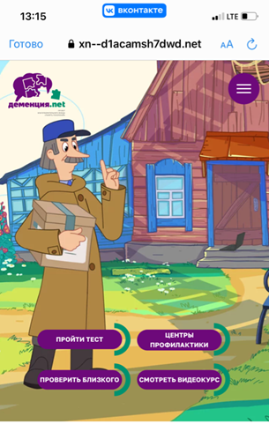
Сферы влияния
Семья
Общество
Медицинская помощь
Социальные службы
Работодатель
Государство

Slide 4
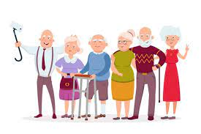
Проблемы / Возможности
нет комплексной системы медико-социального сопровождения людей пожилого возраста
низкая информированность населения о возможностях гериатрической службы.
низкий уровень доверия к цифровым медицинским сервисам в целевых группах пациентов и родственников
+ СИЛЬНЫЕ СТОРОНЫ
И возможности только для меня
внедрение алгоритмов комплексной гериатрической оценки для разной ЦА
внедрение цифровых каналов обратной связи на всех этапах цикла оказания медицинских и социальных услуг
онлайн и аудиторные мероприятия гериатрической направленности
виртуальное межведомственное взаимодействие
привлечение новых пациентов
внедрение дистанционного мониторирования и телемедицинских технологий
гранты с НКО по цифровой грамотности

Slide 5
Цель проекта
Создать и внедрить цифровые сервисы гериатрической службы в БУЗОО «Городская больница №7» к 1.07.2024
Улучшение качества жизни и социальной активности пожилых людей с использованием инструментов адаптивного гериатрического сопровождения

Slide 7
Вехи и СДР
Блоки и стрелки со сроками

Slide 8
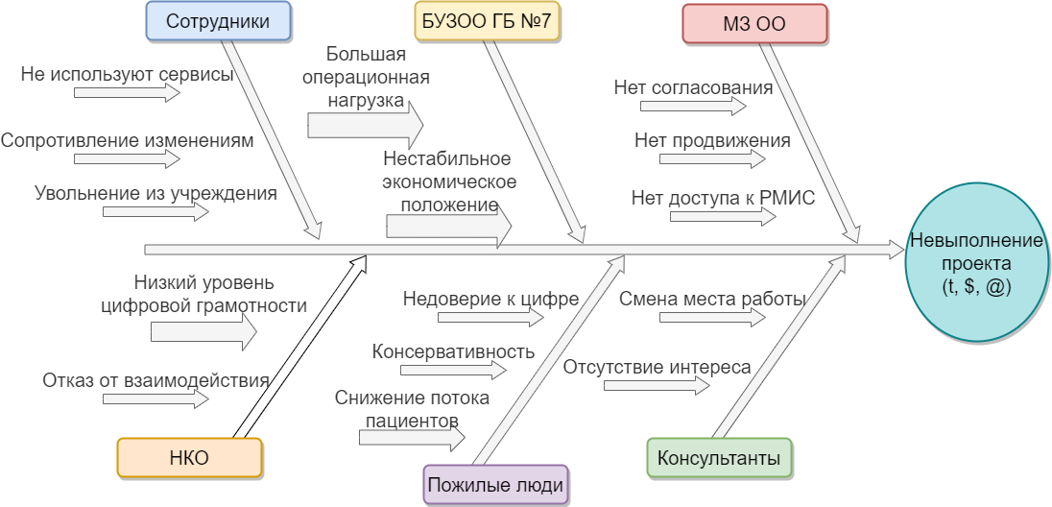
Работа с рисками

Slide 9
Результаты
Цифровые сервисы
- библиотека онлайн-курсов и платформ
Регламенты
- СОП по использованию цифровых сервисов в БУЗОО «Городская больница №7»
- проект актуальной гериатрической маршрутизации по результатам цифровой анкеты «Возраст не помеха»
- Положение о гериатрическом регистре
Обученные сотрудники
- 10 врачей
- 12 медицинских сестер
- 3500 пациентов за год
- презентационные материалы для обучения по внедрению цифровых сервисов
- опыт проектного управления в аналитической справке «Уроки проекта»
- интерактивная адресная карта досуга «Активное долголетие»
- гериатрический регистр
- виртуальная карта гериатрической оценки
- цифровая анкета «Возраст не помеха»

Slide 10
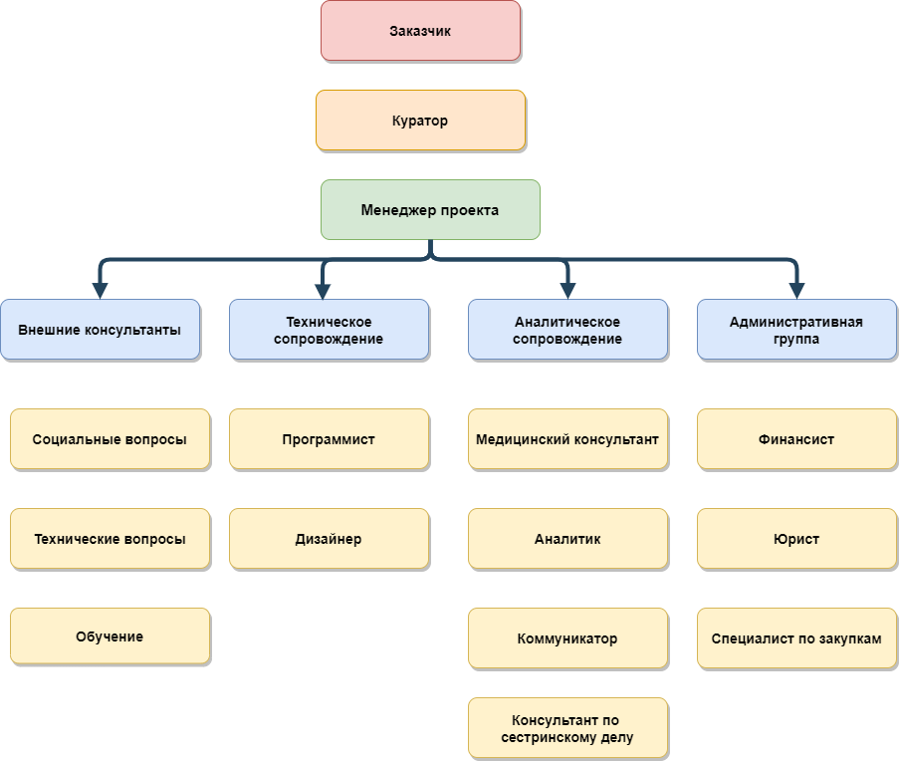

Slide 11
Финансы
Наименование статей расходов Сумма
расходы на оплату труда 883 460,00
страховые платежи (30%) 265 038,00
оборудование 535 000,00
прочие расходы 300 000,00
Итого 1 983 498,00

Slide 12
Эффекты проекта (отцифровать)
Социальные
Экономия бюджетных средств
Повышение удовлетворенности качеством услуг
Уменьшение количества обращений в ПОС
Рациональное планирование ресурсов медицинской и социальной службы
Повышение лояльности к гериатрической службе
Увеличение доли трудоспособных пенсионеров
Уменьшение общего количества обращений к врачу по заболеваемости
Снижение количества визитов к врачу на 1 пожилого пациента за год
Уменьшение времени работы с документами на приеме
Увеличение удельного веса использования дистанционных сервисов записи на прием

Slide 13
Спасибо за внимание

